Slide 2
룸 기반 스폰 시스템
변수
//룸 내부 유닛 배열(GameObject[])
플레이어 출입 판별(bool)
몬스터 스폰 지점 배열(Vector2[])
몬스터 오브젝트 풀(Unit[])
기믹 스폰 지점 배열(Vector2)
기믹 오브젝트 풀(GameObject[])
함수
유닛 출입 함수(Trigger Enter2D, Trigger Exit2D)
몬스터 생성 함수(SpawnMob(Unit[] unitArray))
기믹 생성 함수(SpawnGimmick(GameObject[] gimmickArray))
기본 규칙
룸 내에 입장한 플레이어만을 추적해야 함
추적 이동 후 공격 사거리 이내의 플레이어를 공격
추적은 A* + Grid 기반으로 이루어짐
인식 방식
상시 플레이어 인식
룸 내에 출입하는 플레이어 인식
오브젝트 생성 & 배치
플레이어의 룸 입장 시 몬스터 객체 생성(활성화)
룸 내에 입장한 플레이어 인식 후 몬스터 풀 활성화
메모리 관리 및 연출적 측면에서 효율적
인식 방식 1,2 가능
사전 생성된 유닛들이 룸 내에서 대기
룸 내에 들어온 플레이어 인식에 한정
메모리 관리 및 연출적 측면에서 비효율적
인식 방식
인식 방식

Slide 3
Unit
HP | Int
Move Speed | Float
Move Delay | Float
Move Dir | Vector2
Atk Range | Float
Atk Speed | Float
Idle() Move() Dead() | Idle Function Move Function Dead Function
GridManager | GridManager
Melee
Atk VFX | GameObject(Prefab)
Atk Dir | Vector2
Attack() | Attack Function
Ranged
Bullet Speed | Float
Bullet Max | Int
Shot Dir | Vector2
Bullet Obj | GameObject(Prefab)
Shot() | Shot Function
Reload() | Reload Function
BossSlime
유닛
룸
UML
룸
변수
룸 내부 유닛 배열(GameObject[])
함수
유닛 출입 함수(Trigger Enter2D, Trigger Exit2D)

Slide 4
Tile = grid box
TileMap = grid coordinate system
사전 작성한 타일 구조를 매트릭스 형태로 저장
Ground(0), Wall(1), Gimmick(2) 등의 인덱스 설정 값에 기반
각각의 인덱스에 맞는 타일 맵 사전 생성 후 할당
Ex) Wall(1)에 해당하는 타일은 WallTileMap에 자식관계
WallTileMap은 TilemapCollider2D를 추가 (모든 타일에 Collider 추가하도록 함)
사전 제작된 매트릭스 형태의 타일 데이터 집합을 ‘Room’이라 명명
작성한 Room 임의로 불러와 절차적으로 던전 생성
모서리 지점에서 매트릭스 크기 만큼 공간 할당 후 Grid Draw
첫 Room에서 시작하여 무작위로 뻗어 나가도록 생성
향후 생성되는 Room 구조 제한, 추가 등

Slide 5

16 pixel
16 pixel

Slide 6
48 pixel
32 pixel
48 pixel
32 pixel

Slide 7
28 grid
18 grid

Slide 8
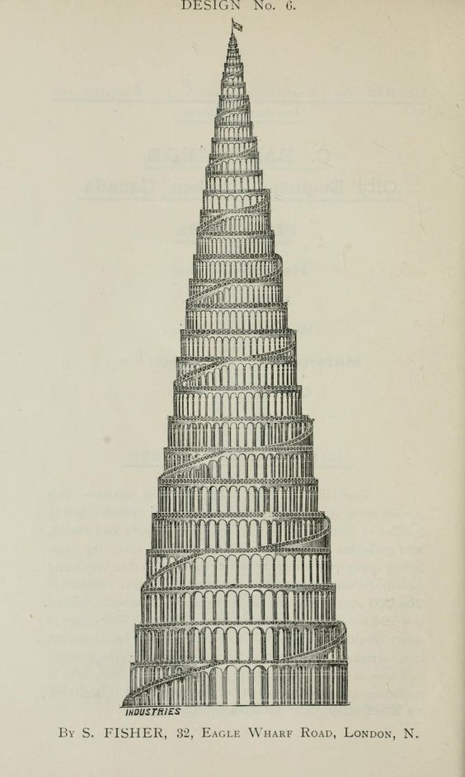
주인공이 프로포즈를 위해 반지 제작
각 계층 별 보스에게 인정 받아 파츠 획득
반지 제작 순서에 맞춰 레벨 구성
Case
1. 마왕이 최종보스
2. 마왕이 중간보스, 마왕 부모님이 최종보스
3. 마왕 부모님만 최종 보스
마지막 계층 – 마왕 응접실
4 계층 – 기계도시
3 계층 – 화산지대(+ 광산)
2 계층 – 설산지대
1 계층 – 숲
지하 1 계층 – 마왕 성 지하도

Slide 9
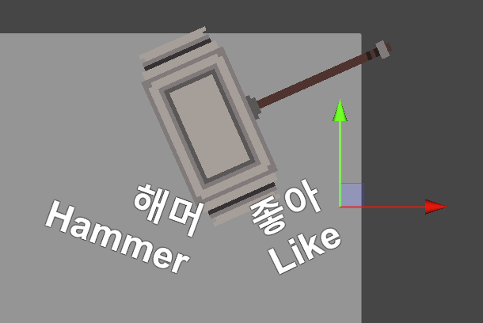
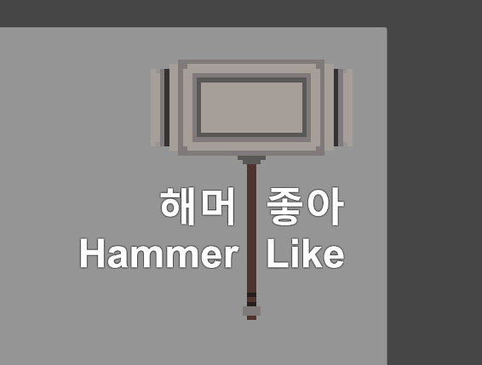
- 슬라임을 핀볼처럼 활용하는 등 몬스터 별 충돌 효과?
- 모서리 추가 데미지와 같은 기믹 충돌 효과?
-

Slide 10
보스 1. 슬라임
슬라임의 특성 : 외부 젤라틴, 내부 액체, 분열, 타격 무효
패턴 1. 자가 분열
일반 슬라임 몬스터를 무작위 방향으로 다수 소환
패턴 2. 구르기
플레이어 방향으로 서서히 가속
일정 시간 후에 제자리에 정지하거나 벽에 직선으로 부딪혀 스턴
패턴 3. 점프
슬라임 특유의 탄성으로 높이 뛰어올라 플레이어를 중량으로 으깨는 패턴
플레이어에게 직관적인 시각 효과 제공해야 함
패턴 4. 슬라임 곡사포
-

Slide 11
사용 가능한 코스트
체력
이동 속도
스킬?
무기
근거리
원거리
탄약 (원거리 무기)
동료 유닛
유물
시놉시스 개요
마왕에게 프로포즈 하기 위해 마왕성으로 침입한 목수 주인공
재미 요소
둔기를 사용하는 묵직한 타격감
강하고 느린 공격 + 순간적인 회피 액션
아이템 파밍으로 인한 성장
몬스터 별 공격+추격 패턴에 대응하는 재미
매 스테이지 별 보스 공략의 재미
메모
알고 맞으면 아프지 않아! (덜 아픔)
얼음 맵, 미궁 맵, 용암 맵
몬스터 넉백 시 충돌 판정 + 데미지 (당구 처럼)
종을 쳐서 소리내는 기믹
맵 라이트 구분. Intensity 조절로 밝기 조정 및 암막 효과
문을 부숴 다음 Room으로 이동
보스 룸 입장 연출

Slide 12
타이틀
새 게임
이어하기
옵션
종료
인 게임
타이틀로
옵션
뒤로가기
타이틀
프롤로그
타이틀에서 게임 시작
프롤로그 시나리오 실행
목수로서 숲에서 장작을 패던 주인공
전쟁을 나갔다가 돌아오는 마왕 발견
첫눈에 반함
프로포즈를 위해 마왕성에 진입 계획
근처의 맨홀 발견
맨홀에서 기어 나오는 연출
거점
거점은 커다란 맨홀을 둘러 싼 형태
새 게임 진행 시 튜토리얼 진행
맨홀의 존재
맨홀을 통한 게임 진행
진행 상황에 따라 NPC 해금
해금 될 때마다 튜토리얼 진행
부활을 도와주는 NPC?
떠돌이 상인 NPC?
보스전
보스 방 입장 시 연출
카메라 워킹 및 보스 고유 애니메이션, 연출

Slide 13
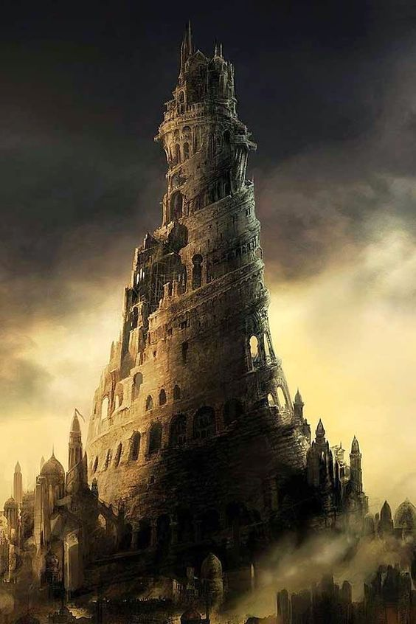
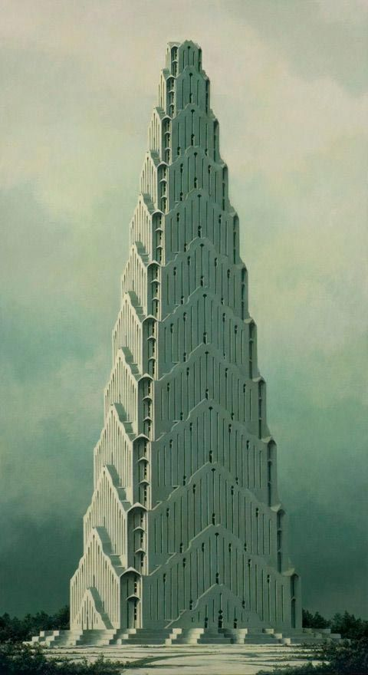
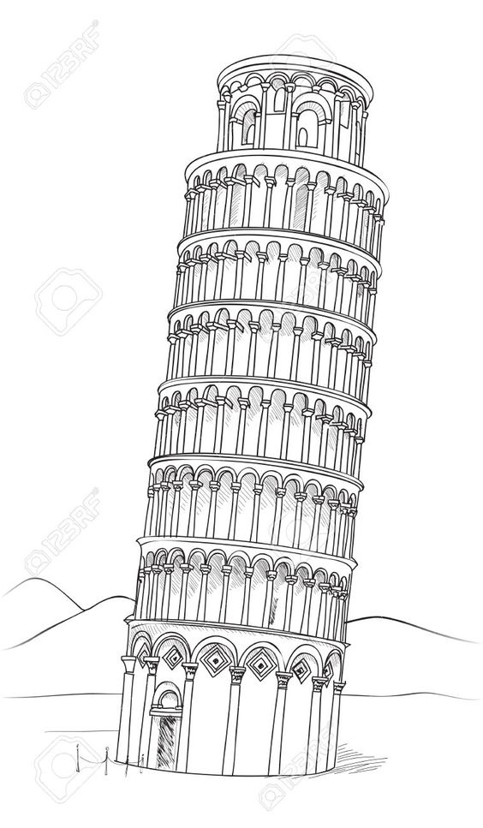

Slide 14










Slide 15
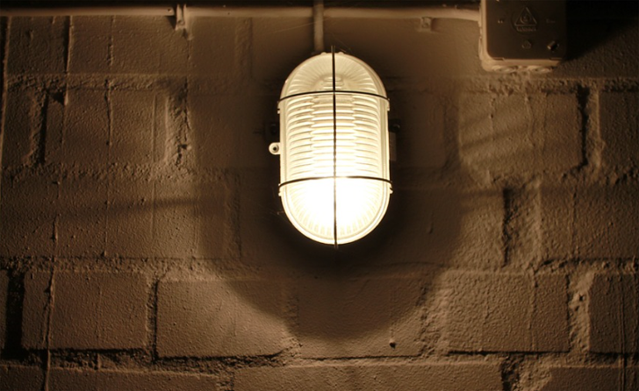

Slide 16
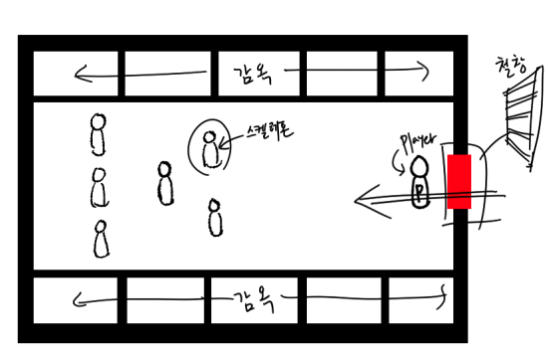
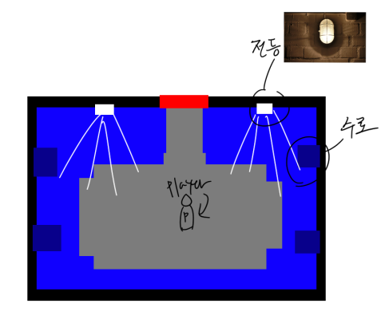
컨셉 – 버려진 옛 감옥
비율 – 40:30(16x16 픽셀 기준)
구성 - 철창, 자물쇠, 쇠사슬, 부서진 바닥, 부서진 벽, 뼈 잔해, 낡고 해진 옷가지 등
양 사이드의 감옥이 몬스터 스포너 역할

Slide 17
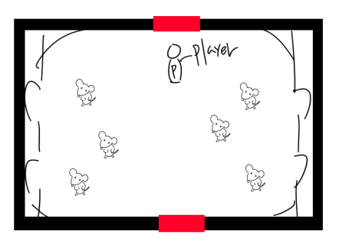
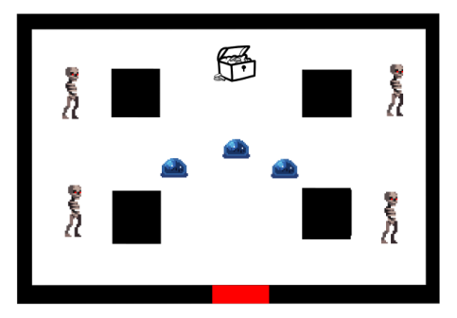

Slide 18
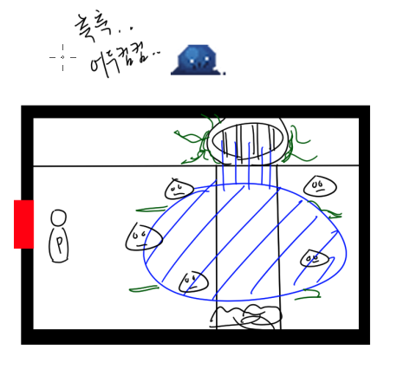
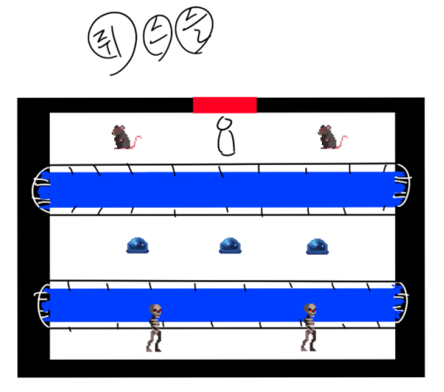

Slide 19
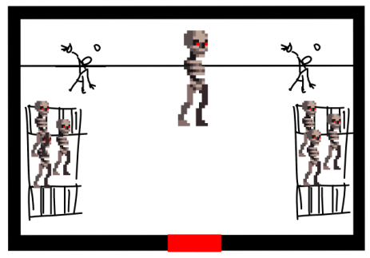
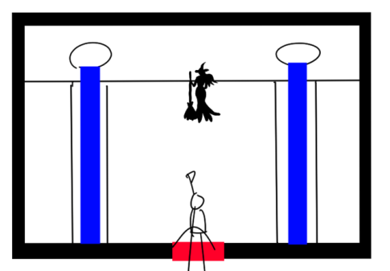

Slide 20
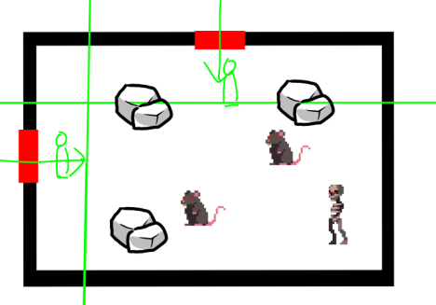
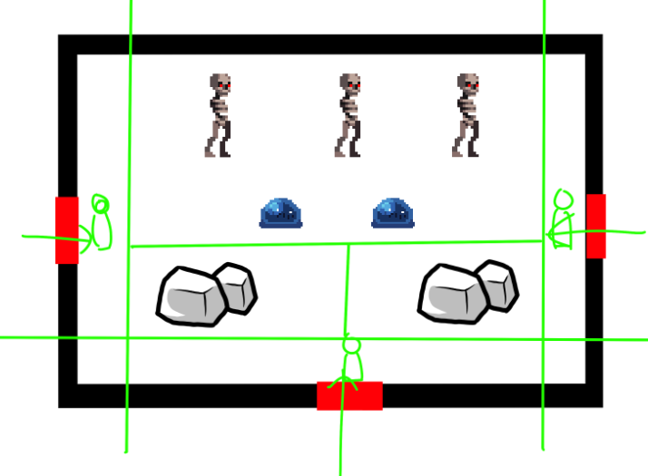

Slide 21
